Slide 1
Problema cinematico

Slide 2
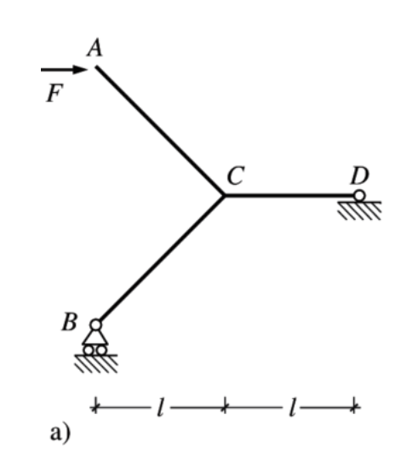
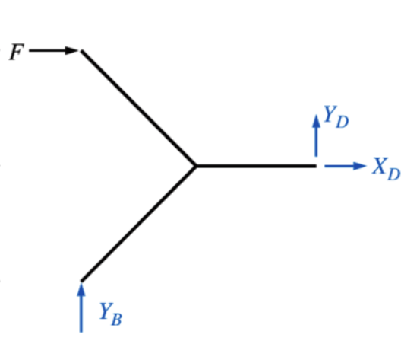
Esempio

Slide 3
Esistenza e unicita’della soluzione

Slide 5
Dualita’ statico-cinematica

